Slide 1


ỦY BAN NHÂN DÂN QUẬN LONG BIÊN
TRƯỜNG MẦM NON CỰ KHỐI
LĨNH VỰC PHÁT TRIỂN NGÔN NGỮ
Đề tài: Thơ “Cây đào”
Lứa tuổi: Nhà trẻ (24-36 tháng)
Giáo viên: Nguyễn Diệu Linh - Phạm Thị Thu Hà
NĂM HỌC: 2024 - 2025

Slide 2

I. Mục đích – yêu cầu
*Kiến thức:
Trẻ biết tên bài thơ : cây đào
- Trẻ biết hoa đào nở vào dịp tết, hoa đào có màu hồng
- Trẻ hiểu nội dung bài thơ: bài thơ giúp trẻ hiểu khi hoa đào nở báo hiệu sắp đến tết
* Kĩ năng:
-Trẻ biết thể hiện đúng nhịp điệu và vần của các câu thơ miêu tả về cây hoa đào
-Trẻ biết trả lời các câu hỏi của cô rõ ràng, nói đủ câu
*Thái độ:
Trẻ hứng thú tham gia vào hoạt động

Slide 3
II. Chuẩn bị
*Đồ dùng của cô:
-Tranh minh hoạ bài thơ
- Sa bàn minh họa bài thơ
- Đĩa hình: Nhạc bài: “Sắp đến tét rồi”
- Hình ảnh nội dung bài thơ trên máy

Slide 4

III. Cách tiến hành
1. Ổn định tổ chức:
- Cô cho trẻ hát “Sắp đến tết rồi”.

Slide 5

2. Phương pháp hình thức tổ chức:
* Đọc thơ cho trẻ nghe
- Cô đọc diễn cảm bài thơ lần 1 kết hợp với động tác minh họa
- Cô đọc bài thơ lần 2 kết hợp với hình ảnh trên màn hình về nội dung bài thơ

Slide 6
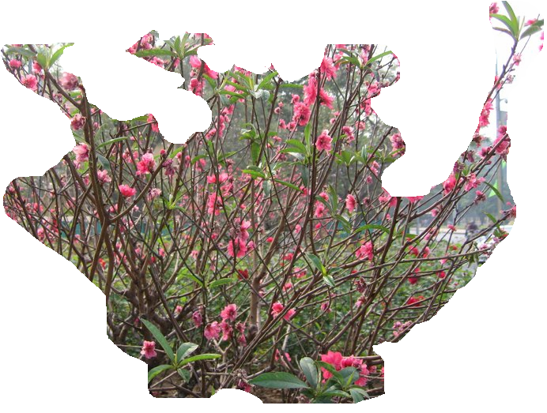
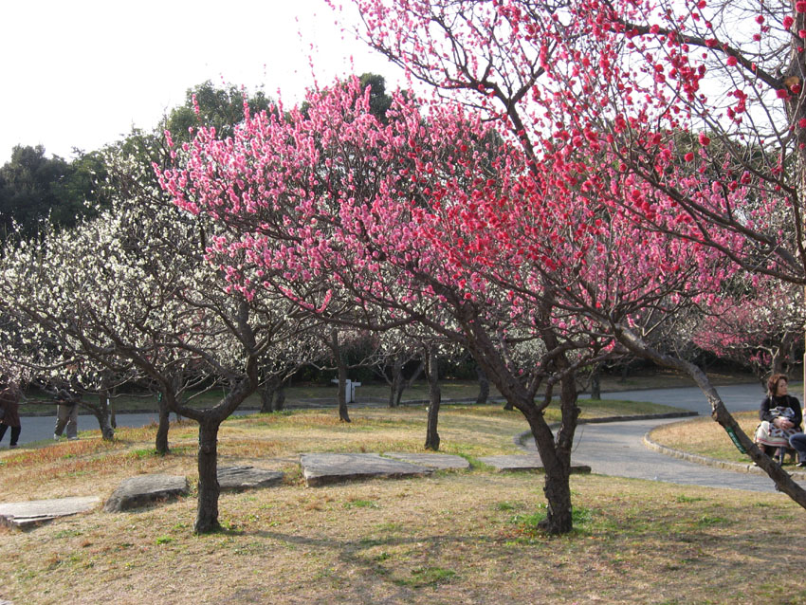



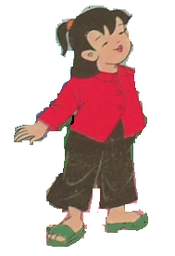
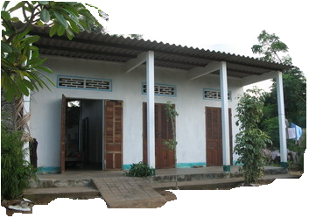


Cây đào đầu xóm
Lốm đốm nụ hồng

Slide 7
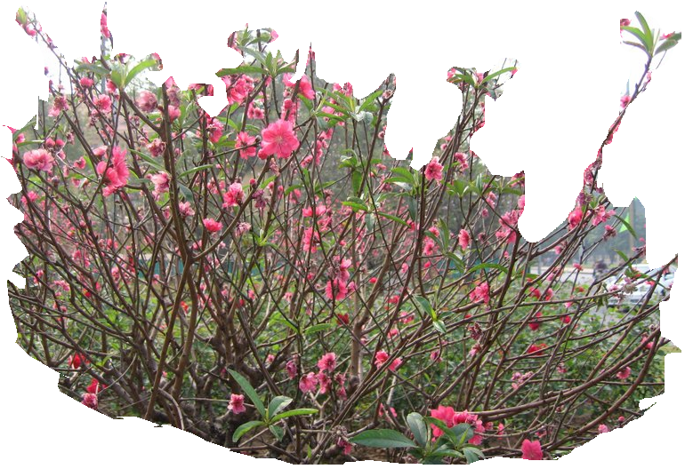
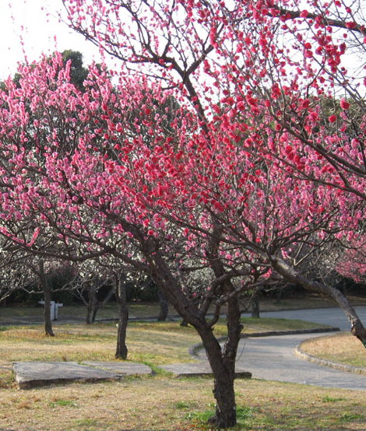
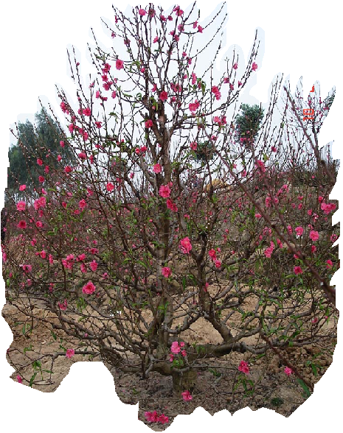
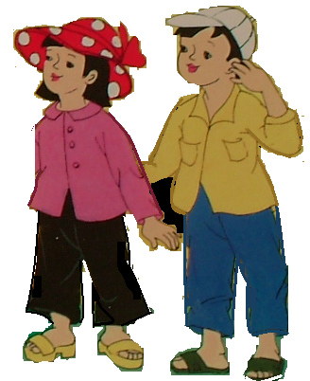

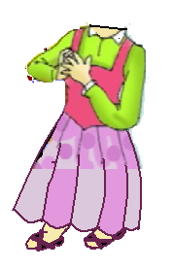



Chúng em chỉ mong
Mùa đào mau nở

Slide 8











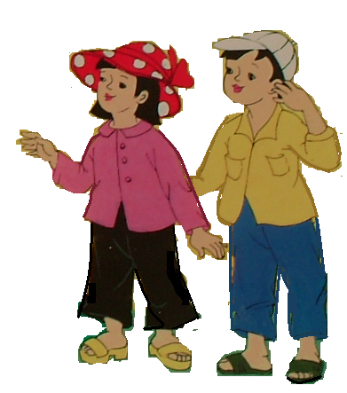







Bông đào nho nhỏ
Cánh đào hồng tươi

Slide 9
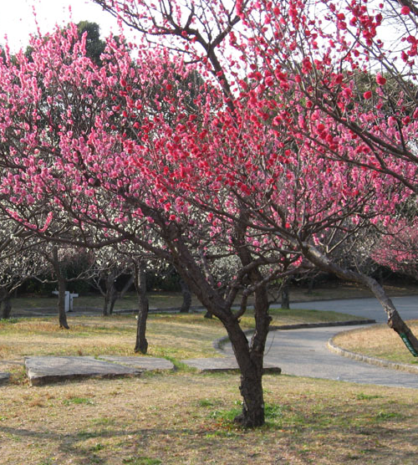













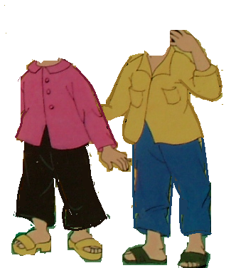
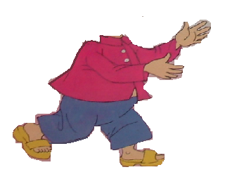
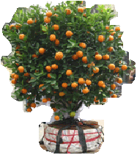
Hễ thấy hoa cười
Đúng là tết đến

Slide 10
* Đàm thoại đọc trích dẫn

Slide 11

*Cây đào đầu
xóm thế
như nhỉ?
Cây đào đầu xóm
Lốm đốm nụ hồng

Slide 12

Trên cây đào, bắt đầu xuất hiện những nụ hoa
màu hồng
“Lốm đốm
nụ hồng” là
như thế nào?
Thì gọi là “lốm đốm
nụ hồng”

Slide 13
Các bạn nhỏ nhìn
cây đào mong
ước điều gì?
*
Chúng emchỉ mong
Mùa đào mau nở

Slide 14


Bông đào nho nhỏ
Cánh đào hồng tươi
Bông đào
như thế
nào?

Slide 15


*Hoa đào nở
vào dịp nào
trong năm ?
Hễ thấy hoa cười
Đún g là tết đến

Slide 16
* Trẻ đọc thơ:

Slide 17
3. Kết thúc:
- Cô nhận xét tuyên dương

